Slide 1
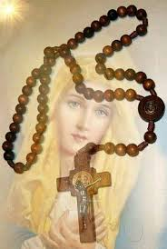
MODLITBA svätého ruženca
Október – mesiac ruženca

Slide 2
Ako sa modlíme ruženec ?
1.Radostný
2.Svetla
3.Bolestný
4.Slávnostný

Slide 3
Radostný ruženec – 1...ktorého si Panna z Ducha svätého počala

Slide 4
Radostný ruženec – 2...ktorého si Panna pri návšteve Alžbety v živote nosila

Slide 5
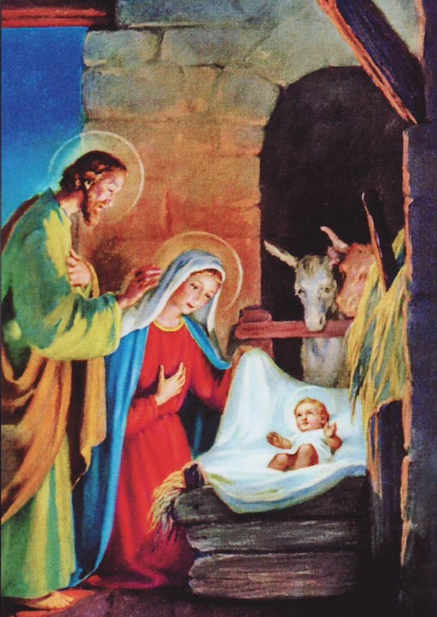
Radostný ruženec – 3...ktorého si Panna v Betleheme porodila

Slide 6
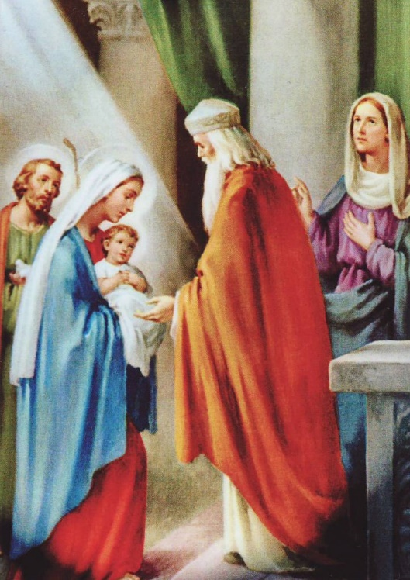
Radostný ruženec – 4...ktorého si Panna v chráme obetovala

Slide 7
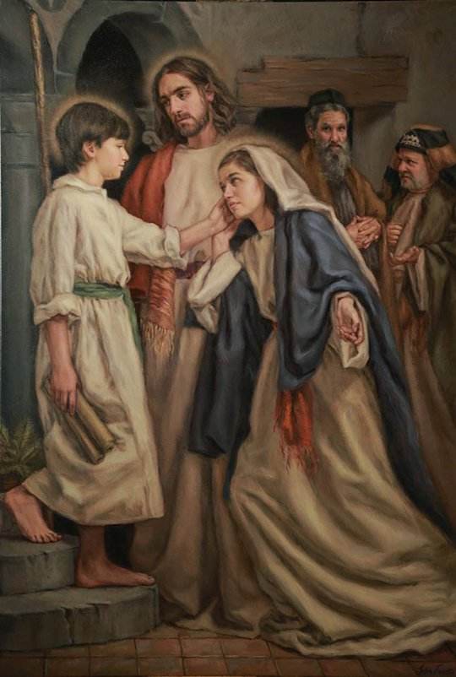
Radostný ruženec – 5...ktorého si Panna v chráme našla

Slide 8
Ruženec svetla – 1...ktorý bol pokrstený v Jordáne

Slide 9
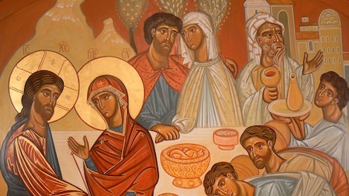
Ruženec svetla – 2...ktorý urobil prvý zázrak na svadbe v Káne

Slide 10
Ruženec svetla – 3...ktorý ohlasoval Božie kráľovstvo a pokánie

Slide 11
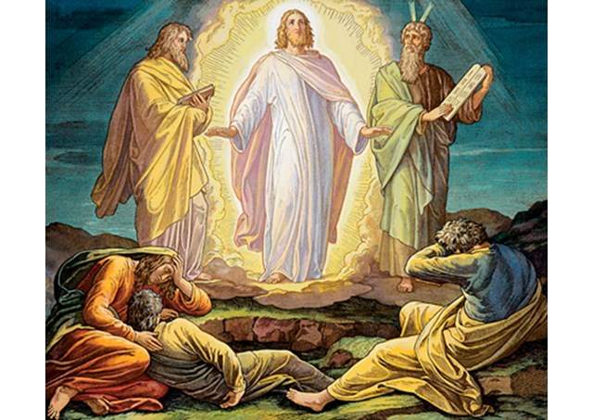
Ruženec svetla – 4...ktorý sa premenil na vrchu Tábor

Slide 12
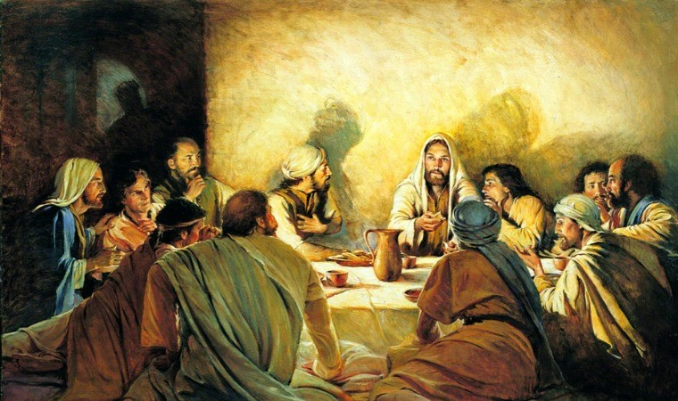
Ruženec svetla – 5...ktorý ustanovil sviatosť Oltárnu

Slide 13
Bolestný ruženec – 1...ktorý sa krvou potil

Slide 14
Bolestný ruženec – 2...ktorý bol bičovaný

Slide 15
Bolestný ruženec – 3...ktorý bol tŕním korunovaný

Slide 16
Bolestný ruženec – 4...ktorý niesol ťažký kríž

Slide 17
Bolestný ruženec – 5...ktorý bol ukrižovaný

Slide 18
Slávnostný ruženec- 1...ktorý slávne z mŕtvych vstal

Slide 19
Slávnostný ruženec- 2 ... Ktorý slávne na nebesia vstúpil

Slide 20
Slávnostný ruženec-3... Ktorý nám Ducha svätého zoslal

Slide 21
Slávnostný ruženec-4...ktorý ťa Panna do neba vzal

Slide 22
Slávnostný ruženec-5... Ktorý ťa Panna v nebi korunoval

